Slide 1


Metrological Traceability in Practice
September 2025
Nele Van den Eede
Apr. klin. biol.
Pierre BASTIN
Ph. Biologiste
Notes:
Bonjour à tous,
Merci pour l’invitation
Abordons maintenant un sujet relativement complexe qu’est la tracabilité metrologique ….

Slide 2
Plan
Metrological Traceability ?
Regulatory standard
Voluntary standard ➔ Steps summarized in practice
Directive 2025: what’s new ? + comparison (ISO15189:2022, BELAC 2-003 R4-2022)
Notes:
…Après avoir rappelé la définition, nous aborderons les aspects réglementaires obligatoires ainsi que ceux à respecter dans le cadre d’une accréditation. Nous passerons ensuite en revue les nouveautés introduites dans les directives 2025 et les comparerons avec celles de la version 2022 de la norme ISO et de la procédure BELAC 2-003. »

Slide 3
Context
Importance of traceability for reliable and consistent analytical results
A still‑complex subject
Update and harmonisation of quality requirements, patient-based (2025 directives, ISO 2022)
The three application standards in Belgium
🔸 Legal standard → Royal Decree of December 3, 1999
🔹 Regulatory standard → Practical Guidelines (v2025)
🔸 Voluntary standard → ISO 15189 standard + BELAC 2-003 for traceability requirements (+ ILAC)
Notes:
Avec les dernières mises à jour de nos référentiels, on observe une tendance à l’harmonisation entre les exigences facultatives présentées dans la nouvelle version des directives pratiques et celles de la norme ISO 15189. Le sujet reste complexe, mais il est essentiel pour garantir des résultats analytiques fiables et cohérents.
---------------------------------------
Les recommandations ILAC sont un ensemble de recommandation d’aide à laccréditation et non une obligation à respecter en Belgique (comme l’est par contre la BELAC2-003)

Slide 4
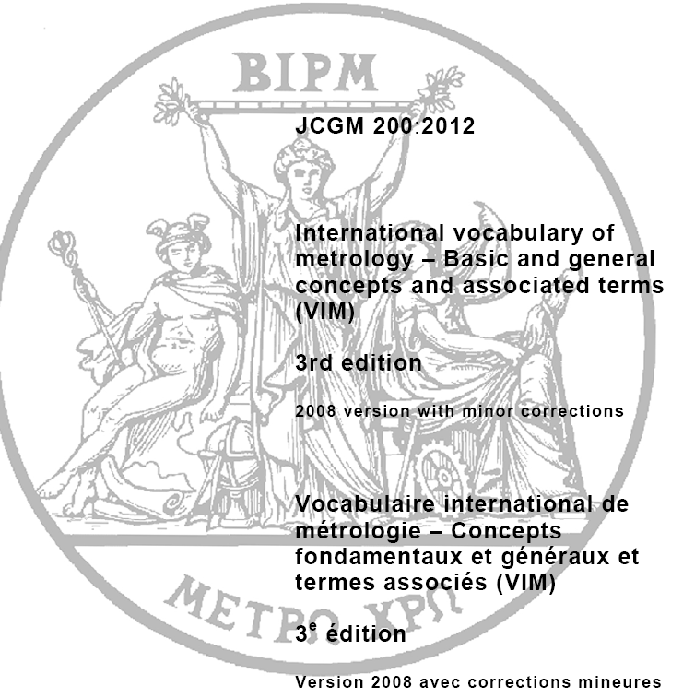
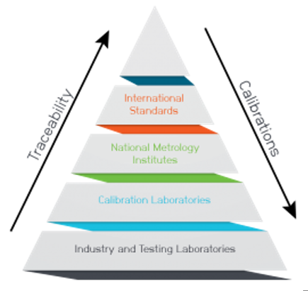
Definition
Metrological Traceability (VIM)
= Property of a measurement result whereby:
this result can be linked to a specific reference (usually an SI unit)
through an unbroken and documented chain of calibrations,
each contributing to the measurement uncertainty
Notes:
La tracabilité métrologique se définit internationalement par , acrochez vous,
« La Propriété d'un résultat de mesure où:
le résultat peut être relié à une référence
par une chaîne continue d'étalonnages documentés,
chacun d'entre eux contribuant à l'incertitude de mesure. «
--------------------------------
VIM = vocabulaire international de métrologie

Slide 5
Metrological traceability in key words :
for each stage of the chain:
uncertainty of measurement;
Documentation (whose assessment criteria/evidence)
competence;
reference to SI units;
calibration intervals (Directives ILAC G24, risk-based assessment)
G24: “Guidelines for the determination of calibration intervals of measuring instruments” )
Notes:
En quelques mots clés, le concept de tracabilité métrologique inclut
Pour chaque étape entre l’étalon primaire international et l’équipement de mesure,
:
- L’incertitude de mesure : calculée pour chaque étape; ainsi en les sommant on peut estimer l’incertitude global;
- chaque étape doit être documentées et les résultats enregistrés en insistant sur les critères et preuves d’évaluation ;
- La compétence : les organismes chargés de l’exécution doivent prouver leur compétence technique en matière de tracabilité, qu’elle soit réalisée en interne ou soustraitée ;
La chaîne des comparaisons doit permettre le lien vers les étalons primaires internationaux
Et enfin, Les étalonnages doivent être répétés à des intervalles réguliers dont la durée dépend de plusieurs facteurs comme par exemple : le niveau d’incertitude, la fréquence d’utilisation, les modes d’utilisation, la stabilité de l’équipement). Si le sujet vous passionne, les directives ILAC G24 sont pour vous !
--------------------------------
ILAC G24

Slide 6
Metrological traceability, which goal ?
To control and document bias and measurement uncertainty
Enabling control over the impact on patients
(biological reference interval, clinical decision limit)
Notes:
Quel est l’objectif de la tracabilité métrologique ?
Il est de contrôler et de documenter les biais et les incertitudes de mesure des équipements permettant ainsi un contrôle sur l’impact patient, qu’on peut caractériser par l'intervalle de référence biologique et la limite de décision clinique.

Slide 7

Which Regulatory standard applies ?
AR 1999 - Article 28 §5
2. Formal requirements of the Practical Directives (V4:2025)
“6.5.1.A: The laboratory must have procedures in place for performing controls and calibrations,
And for managing and releasing measuring equipment and standards.”
---------------------------------
do not affect the reliability of the results in the current state of science.” “The reference materials used must be traceable to national or international standards. Where these conditions cannot be met, other equivalent procedures may be used provided that they
➔ The other elements presented here from the v4 practical Directives are included in “Comments.”
A “comment” is an optional requirement, best practice, example, suggestion, recommendation, or existing guideline that may help the laboratory develop its own quality system.
Notes:
Quelle exigence obligatoire est d’application ?
L’exigence formelle reprise dans les directives pratiques de 2025 est et reste fondée sur l’arrêté royal de 1999.
Cette obligation stipule que le laboratoire doit, je cite, « disposer de procédures pour effectuer les contrôles et les étalonnages, la gestion et la libération des équipements de mesure et des étalons. »
7
Cette exigence obligatoire présente dans la version 2017 des directives ne change donc pas.
Les éléments qui seront présentés dans les diapositives suivantes sont des exigences essentiellement facultatives soit provenant dans la norme ISO15189 soit repris des Commentaires de la directives
Un commentaire correspond à une exigence non obligatoire telle qu’une bonne pratique, d’un exemple ou d’une recommandation suggérée, destinée à aider le laboratoire dans le développement de son propre système qualité. »
--------------------------------
Les matériaux de référence utilises doivent être liés à des étalons nationaux ou internationaux. Au cas où ces conditions ne peuvent être suivies, d’autres procédures équivalentes peuvent être utilisées pour autant qu’elles n’altèrent pas la fiabilité des résultats dans l’état actuel de la science.

Slide 8
Calibration ≠ Verification
Verification
“Confirmation of truthfulness, by providing objective evidence that the specified requirements have been met”
➔ Concept of “control result” and acceptability threshold
Sufficient for Non-critical equipment
E.g. daily checking of the scale with a test weight
In-house
----------------------------------------------
Calibration
“Procedure which, under specified conditions:
(1) first establishes a relationship between the known values of measurement standards, with their associated measurement uncertainties, and readings with their associated measurement uncertainties,
(2) and then uses this information to establish a relationship in order to obtain a measurement result for an indication.”
➔ Concept of bias and uncertainty, relationship between higher-level standard, laboratory standard, and routine measurement
Needed for critical equipement
In-house or external
What is critical equipment and how can it be identified?
Notes:
Un autre élément important est de clarifier la difference entre calibration et verification
Une Vérification est:
Une Confirmation de la véracité, par la fourniture de preuves que les exigences spécifiées ont été remplies
On entend donc les mots clés de « résultat contrôle » au regard d’un « seuil décisionnel »
Une vérification est suffisante pour l’équipement non critique
Un exemple est le contrôle quotidien d’une balance avec un poids standard métrologiquement traçable
Alors qu’une CALIBRATION se définit par, accrochez vous,
Une procédure qui, dans des conditions spécifiées,
(1) établit d'abord une relation entre les valeurs connues et mesurés d’étalons de mesure, avec leurs incertitudes de mesure associées,
(2) et on utilise ensuite ces informations pour établir une relation afin d'obtenir un résultat de mesure d'une indication.
➔nous avons donc les notions ici de « biais et d’incertitude », de « relation entre étalon supérieur – étalon du laboratoire – mesure en routine », la relation pyramidale présentée au début de presentation
La notion d’équipement critique est capital car elle permet d’orienter vers la CALIBRATION ou la Vérification.
Ce qui nous amène à la question suivante: qu'est ce qu'un équipement critique et comment le déterminer ?

Slide 9
Steps summarized in practice (according to BELAC, Comments Dir. Prat.)
Risk analysis determined the degree of criticality:
Does the measurement accuracy or measurement uncertainty of this equipment SIGNIFICANTLY affect the validity of the analysis results?
Does this instrument contribute significantly to measurement uncertainty/accuracy?
----------------------------------------------------------------------------------------------------------------
Source :
Practice Guidelines 2025 (Comments § 6.5.1)
"The modalities for carrying out or outsourcing these activities, as well as their frequency, must be defined." "The equipment [...] can be checked when the laboratory considers them to be critical on the basis of a risk analysis. »
ISO 15189:2022 (§6.5.2) :
"Verification by frequency – reinforcement of the requirement with the notion of explicit specified frequency." "Risk-based actions if out-of-bounds calibration/verification.“
BELAC 2-003 Rev 4-2022: ”As for measuring equipment that has little or less impact on the uncertainty or the validity of the result: Regular “verifications” may suffice in this case.”
Notes:
La question à se poser pour connaitre la criticité d’un équipement est:
l’exactitude de mesure ou l’incertitude de mesure de cet équipement affectent-elles SIGNIFICATIVEMENT la validité des résultats ?
Ou, dit autrement; Cet instrument contribue t’il significativement à l’incertitude/exactitude de mesure ?
Ceci est synonyme d’analyse de risque.
Donc via une analyse de risque, on peut déterminer la criticité.
L’importance de l’analyse de risque dans la prise de décisions est maintenant reprise dans tous les dernières versions de nos référentiels: directives pratiques, norme ISO et procédure BELAC

Slide 10
Examples of potentially critical equipment (non exhaustive, to defined by the lab)
Equipment | Why it is criticized ?
Pipettes | Dosage inexact → dilution/fausse concentration
Balances | Incorrect mass of a reagent or standard
Thermometers | Incorrect temperature → instability of some reagents
pH Meters | Out-of-specification pH → alteration of enzymatic reactions, instability
Centrifuges | Poor G-Force → inadequate separation
….
Notes:
À titre d’exemples quelques interrogations à poser afin d’aiderà identifier les équipements critiques

Slide 11
To summarize
Risk assessment ➔ criticality status (= impact on accuracy or measurement uncertainty)
The need for calibration and/or a verification
The specified intervals of its calibration/verification (Dir ILAC G24, 5 proposed methods)
2. If calibration, in-house or external ?
In-house: calibration procedure, laboratory is responsible for demonstrating compliance (➔ ISO17025)
External: SLA, supplier evaluation + for accreditation: accredited supplier if available
➔ if no accredited external supplier available (= National Standards Service or ISO17025), The laboratory is responsible for demonstrating compliance
Notes:
Pour résumer l’ensemble, l’évaluation des risques permet de déterminer la criticité de l’équipement, ce qui nous orientera soit vers une vérification, soit vers une calibration.
Si la calibration est réalisée par le laboratoire lui-même, une procédure de calibration doit obligatoirement être disponible, élément obligatoire normatif, comme précisé dans les directives.
Si la calibration est confiée à un prestataire externe, il doit exister un contrat entre laboratoire et fournisseur, ainsi qu’une évaluation périodique des prestations de ce fournisseur.
Enfin si l’accréditation est visée, ce fournisseur devra lui-même être accrédité pour la calibration selon l’ISO 17025 ou être un Service national de normalisation.
Si aucun fournisseur externe accrédité n'est disponible, le laboratoire est chargé de démontrer la conformité selon l’ISO17025 (incluant critères et preuves de conformité
--------------------------------
Pour la majorité des appareils de mesure — tels que les balances, les pipettes ou les thermomètres — la norme d’accréditation de référence est l’ISO 17025:2017.
((( obligations des directives:
6.8.3.A : Le laboratoire doit disposer d'une procédure de sélection et d'évaluation périodique des fournisseurs et sous-traitants critiques.
6.8.3.B : Une liste de fournisseurs critiques agréés est disponible.
)))

Slide 12
News ? Comments or small additional requirements ☺
Domain | Directives 2017 §5.3.1.4 ➔ 2025 §6.5 (Comments) | BELAC 2-003 + ISO 15189 2012 §5.3.1.4 ➔2022 §6.5
Calibration / Verification | Integration of requirements for outsourcing with ISO 17025 accreditation recommendations. Introduction of an explicit frequency of checks (in comments). | Introduction of an explicit frequency of checks (risk-based approach) Split between calibration (6.5.2) and traceability (6.5.3)
Traceability | Traceable and within the measurement range certified materials The following elements could be incorporated into the procedure: storage conditions, working method, and registration. | Traceability required via certified materials (BELAC 2-003)
Corrective actions | If necessary, to analyze impact on results that have already been validated and disseminated. The IQC results may be taken into account in this regard. | Actions to be taken if out of bounds based on risk analysis on patient and service provided
Methods | Addition of specific rules for semi-quantitative and POCT methods. | 6.5.3 d) specific traceability requirement for genetic results (genetic reference sequence) 6.5.3 e) specific traceability requirement for semi-quantitative, qualitative methods (Cfr BELAC 2-003)
Notes:
Globalement, quelles sont les nouveautés ?
Comme précédemment signalés, l’exigence OBLIGATOIRE des directives de 2017 ne change pas.
En revanche, les précisions se rejoignent entre commentaires des directives ou exigences de la norme.
On peut classer en 4 catégories ces précisions:
la notion de fréquence de calibration, basée sur la criticité / évaluation des risques.
l’utilisation des matériaux certifiés
Si le résultat de la calibration / vérification est en dehors des limites fixées, Une analyse d’impact pour le patient doit être réalisées, pour des résultats déjà produits ou en cours de production. p.ex. via le biais des résultats de CQIs.
Pour les examens de génétique, la tracabilité à des séquences de référence doit etre etablie pour l’accréditation
Et enfin Quelques spécifications pour les méthodes non-quantitatives où la tracabilité est parfois difficile à évaluer. Pour plus d’information, je vous invite à lire la dernière page de la procédure BELAC 2-003.
--------------------------------
cela inclut :
DIdentifier/controler les influences sur res. Final (ANALYSE RISQUES
Établir la validité des res. Au moyen de CQE, réanalyse d’échantillon déjà analysés et diversifier les méthodes analytiques (int. Réaction)

Slide 13
Elements still present (Dir v4:2025 Comments, ISO15189/BELAC 2-003: 2022)
Domain | Constant elements
Metrological traceability principle | Requirement to ensure a documented chain of custody for all critical instruments and measures (Critical to be determined by the lab (impact on result/patient).
Use of reference materials | Recommendation to use reference materials traceable to national or international standards (SI units).
Calibration/verification Process | Need to have process for calibrating, managing, and releasing equipment. Calibration/verification by competent personnel Instructions must be available, understandable and accessible to staff (especially if translation is required).
Records | Equipment records + registrations of calibration status + date re-calibration + measurement uncertainty
Staff qualifications | Calibrations/verifications must be performed by qualified personnel (internal or external)
Corrective actions in case of deviations | If deviations are detected, corrective actions must be taken and documented (patient focus)
Notes:
Les éléments des précédentes versions de la directive pratique ou de la norme qui restent présents, sont ceux définissant le concept de traçabilité, évoqué en début de présentation…

Slide 14
Reminder: responsibility for metrological traceability defined as:
uncertainty of measurement;
Documentation (whose assessment criteria/evidence)
competence;
reference to SI units;
calibration intervals (Directives ILAC G24, risk-based assessment)
G24: “Guidelines for the determination of calibration intervals of measuring instruments” )
Notes:
IM, documentation/procédure, compétence, référence aux standars internationaux, intervalle de calibration/vérification spécifié

Slide 15
Content in a calibration procedure (Dir. V4:2025 Comments, ISO15189/BELAC 2-003: 2022)
Category | What to include | Detail / comment
Equipment used | Use of certified materials
 | Measuring instrument used | Must be traceable itself, with indication of its calibration status and validity date, measurement uncertainty
Methodology | Conditions and place of storage | For standards and measuring equipment used
 | Environmental conditions | E.g.: temperature, humidity, workstation stability
 | Working method | In-house or external
 | Calibration Frequency | Defined according to criticality (risk analysis)
 | Security measures | To prevent unauthorized manipulation or adjustment
Recording & Traceability | Frequency and method of recording | Results should be documented in a systematic manner
 | Acceptability criteria | E.g., maximum permissible tolerances to decide on which actions should be undertaken
 | Identifying the status of the equipment | Clear indication of the verification or calibration status (and expiry date))
 | Equipment logbook | Signed history of the interventions, with the date of the next calibration
In the event of a discrepancy | Measures to be taken if out of tolerance | Planned corrective actions and impact assessment on validated results
Other requirements | Accessibility of supplier instructions | If used, they must be understandable, in a language known to the staff and easily accessible
➔ if no accredited external supplier available (= National Standards Service or ISO17025), The laboratory is responsible for demonstrating compliance
Notes:
Cette diapo liste de manière exhaustive le contenu à retrouver dans la procédure de calibration sur laquelle je ne m’étendrai pas car tout est listé dans les référentiels.
Je ne ferai qu’insister sur l’importance de l’établissement d’une fréquence d’étalonnage rationnellement basé, de bien définir les mesures à prendre si dépassement des critères d’acceptabilité définis par le labo

Slide 16
Records (to keep!) during a calibration (Dir. V4:2025 Comments)
What to save | Description / Accuracy
🔹 Controlled Equipment Reference | Inventory number or unique ID of the instrument concerned
🔹 Execution date | Full date of calibration
🔹 Identity of competent person | Name or identifier of the person who performed the calibration
🔹 Measuring instrument used for calibration | Must include the model, identifier, and calibration status of this instrument (certificate, validity), measurement uncertainty (records needed)
🔹 Results | Measured values, before/after adjustment if applicable
🔹 Acceptability criteria (maximum permitted deviations) | Tolerance limits used to decide on which actions should be undertaken
🔹 Calibration Conclusion | Indicate whether compliant/not conforming to the defined criteria (with measurement uncertainty)
🔹 Equipment Release Date | If applicable, when the instrument is returned to service
🔹 Specified intervals of its calibration | Expected periodicity and planning of future calibration
🔹 Possible corrective actions | If calibration fails: measures taken + impact analysis (revision of disseminated results, traceability of batches)
➔ if no accredited external supplier available (= National Standards Service or ISO17025), The laboratory is responsible for demonstrating compliance
Notes:
Que la calibration soit réalisée en interne ou externe, on doit pouvoir retrouver ce contenu dans les enregistrements
Donc importance pour le labo de les demander au prestataire externe. aussi
De nouveau, je m’étendrai pas sur ce contenu exhaustif retrouvé dans nos référentiels et déjà présentés dans les dias précédentes

Slide 17
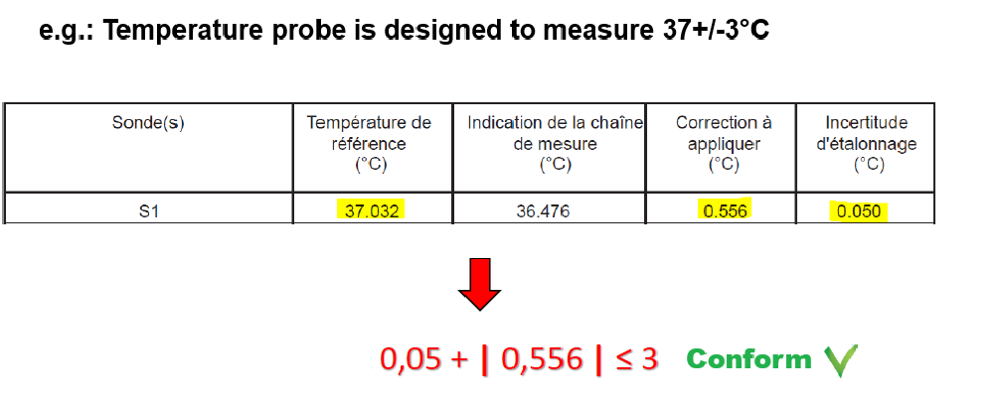
Example of Calibration:
Compliance rule = overall measurement uncertainty + bias < Maximum Permissible Error
Notes:
On termine avec un petit exemple simpliste de calibration où cette derniere est conforme si la somme de l’incertitude global sommée au biais est inférieure à l’erreur maximal tolérée.
L’erreur max toléré est majoritairmeent communiquée par le fournisseur. Dans cette exemple elle est de 3°C
La différence entre la température mesurée par l’equiement de référence et equipement de routine est de 0.556°C
L’incertitude de mesure globale calculée par le prestataire externe est de 0.05.
La calibration est donc conforme , incertitude globale et biais étant moindre que 3°C
-------------------------------------------------------------------------
Erreur Maximale Tolérée (EMT) : valeur extrême de l'erreur de mesure, par rapport à une valeur de référence connue, qui est tolérée par les spécifications ou règlements pour un mesurage, un instrument de mesure ou un système de mesure donné (VIM).
Définition de la plage de tolérance = erreur de mesure maximale admissible (plage en gris, souvent communiqué par le fabricant ou selon ILAC), incluant le biais mesuré (x) et la somme de toutes les incertitude de mesure (IM) depuis l’étalon SI (flèche de gauche à droite).
Si biais + IM dans l’intervalle de tolérance > ok; si non, voir ILAC G24.
5 scénarii décrits dans cette directives..

Slide 18
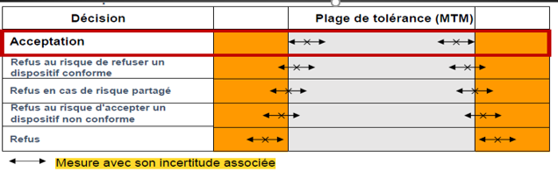
If Calibration/Verification result is outside criteria defined by the lab:
Analysis: root cause, extent + impact (take into account as found and as left)
Document corrections and corrective actions (adjustment, re-calibration, …)
(Help ? ➔ Guidelines ILAC G24)
G24: “Guidelines for the determination of calibration intervals of measuring instruments” )
Notes:
On termine avec la question: Que faire en cas de résultat non conforme aux critères définis par le labo ?
Comme signalé, Documentation des corrections et des mesures correctives (((ajustement, recalibrage, etc.))).
Et surtout Analyse de la véritable cause et de son impact sur les résultats déjà analysés ou en cours
A titre d’exemples, 5 scénarii peuvent se présenter en fonction de si le biais (symboliser par la petite croix sur l’image) et/ou l’incertitude de mesure global (symbolisé par les deux flèches) sont acceptables.
On a le cas parfait où biais et incertitude sont inclus dans la plage de tolérance mais aussi des scénarii intermédiaires où seulement le biais ou l’incertitude sont hors de la plage de tolérance.
C’est au labo de décider le ou lesquels scénarii sont acceptables pour lui et de les documenter.
De nouveau, je vous renvoie aux conseils disponibles dans la recommandation ILAC G24.
------------------------------------------
ILAC Guidelines: International Lab Accrédition Cooperation
Il est possible de prendre des mesures même si une vérification est conforme !

Slide 19
Conclusion
Harmonization of Comments of practical guidelines with ISO15189 + BELAC requirents,
Leading to increased rigor and action for all analyses.
Globally, new precisions on frequency, certified materials, to analyze the impact on patient outcomes (results),specific traceability requirement ( semi-quantitative and qualitative methods)
ILAC guidelines are free and provide valuable assistance (e.g. G24).
To summarize advised steps:
➔ Risk assessment (on patient and service provided)
➔ Criticality status
➔ Calibration/verification + Specified intervals (& Records)
➔ Actions (impact analysis, id. root cause) to be taken if is outside criteria defined by the lab (& Records)
Notes:
En conclusion, l’exigence obligatoire des directives pratiques de 2017 ne change pas.
En revanche, les commentaires/exigences facultatives de la nouvelle version 2025 rejoignent les précisions retrouvées dans la version 2022 de notre norme ISO.
Ces précisions concernent la fréquence de calibration, l’analyse d’impact sur les résultats patients, l’(utilisation de CRM ainsi que des précisions sur les méthodes non-quantitatives
Clin d’œil aux recommandations ILAC, car elles sont gratuites et offre une réelle assistance de terrain
Et enfin rappel des grandes étapes clés de Bonnes Pratiques en tracabilité en commencant par une évaluation des risques permettant de juger de la criticité de l’équipement.
Ceci oriente vers la fréquence d’évaluation de la calibration et/ou vérification.
Des actions basées sur une analyse d’impact sont à prendre et enregistrer si résultat hors des limite fixées par le labo.

Slide 20
Thank you for your attention

Slide 21
Différentes normes ISO
17025: laboratoire d’étalonnage, Appareils de mesure (tels que balances, pipettes, thermomètres)
17034: producteurs de matériaux de référence certifiés compétents
15194: producteurs de matériaux de référence certifiés appropriés
17511: informations complémentaires pour gérer les compromis à propos de la traçabilité métrologique des mesurandes;
Notes:
Differentes normes ISO
17025: laboratoire d’étalonnage, Appareils de mesure (tels que balances, pipettes, thermomètres)
17034: producteurs de matériaux de référence certifiés compétents
15194: producteurs de matériaux de référence certifiés appropriés
17511: informations complémentaires pour gérer les compromis à propos de la traçabilité métrologique des mesurandes;

Slide 22
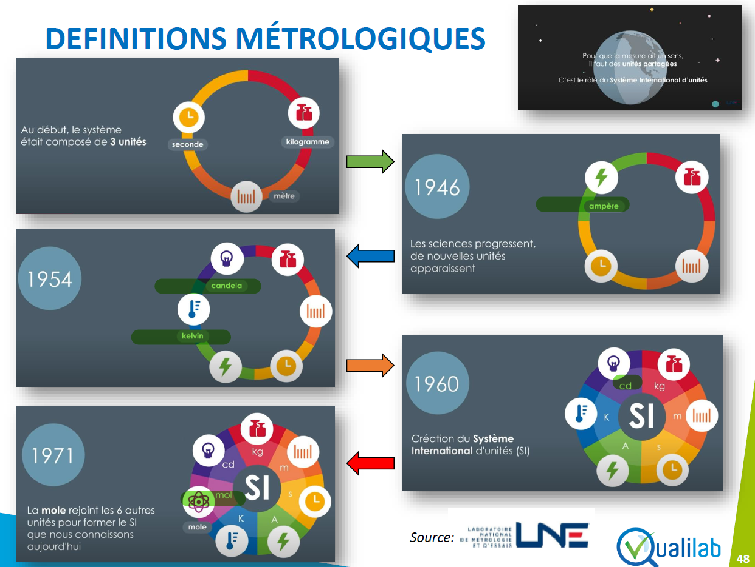
Notes:
VIM: Vocabulary International Metrology
ILAC: International Lab Accrédition Cooperation

Slide 23
Quelques définitions
Gestion des risques
La gestion des risques consiste à évaluer l'impact des processus de travail et des erreurs potentielles sur les résultat des examens en fonction de la sécurité des patients, en ajustant les processus de travail en fonction des risques identifiés afin de réduire ou d'éliminer ces risques, en identifiant et en documentant les risques restants, et en documentant les décisions et les actions entreprises.
Incertitude de mesure
paramètre non négatif qui caractérise la dispersion des valeurs attribuées à un mesurande, à partir des informations utilisées. Une estimation de l’incertitude de mesure reflète une distribution des valeurs autour de la valeur exacte et est de ce fait une indication quantitative de la fiabilité de la mesure.
Exactitude de mesure
Etroitesse de l’accord entre une valeur mesurée et une valeur vraie d’un mesurande
L’exactitude de mesure n’est pas une grandeur et ne s’exprime pas numériquement. Un mesurage est quelquefois dit plus exact s’il fournit une plus petite erreur de mesure.
Il convient de ne pas utiliser le terme «exactitude de mesure» pour la justesse de mesure et le terme «fidélité de mesure» pour l’exactitude de mesure. Celle-ci est toutefois liée aux concepts de justesse et de fidélité.
L’exactitude de mesure est quelquefois interprétée comme l’étroitesse de l’accord entre les valeurs mesurées qui sont attribuées au mesurande.
Notes:
Gestion Risque: identifier les influences et les contrôler (réduire frequence ou les supprimer)

Slide 24
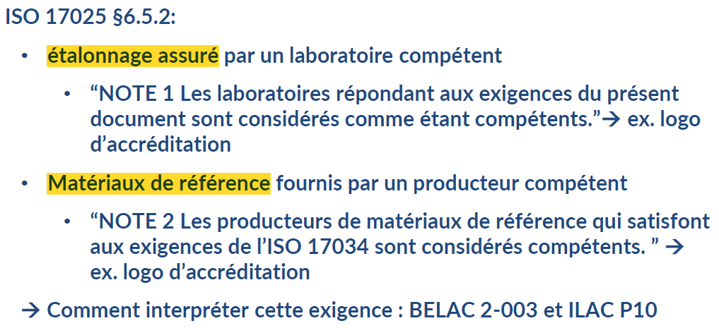
ISO17025 specs

Slide 25
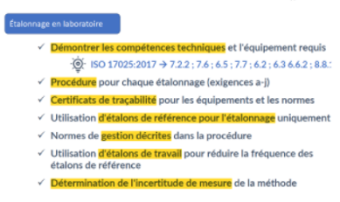
17025 in-house

Slide 26
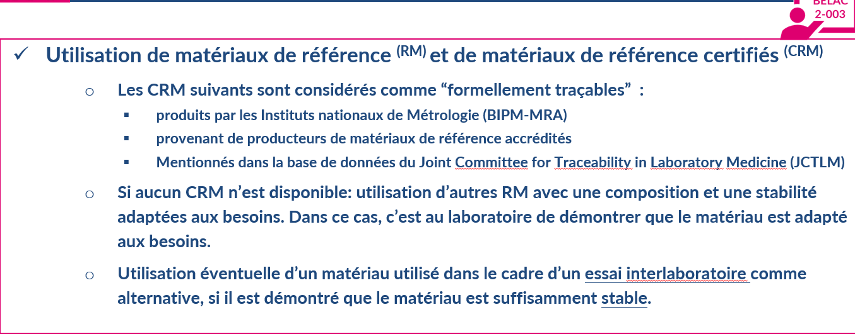
CRM

Slide 27
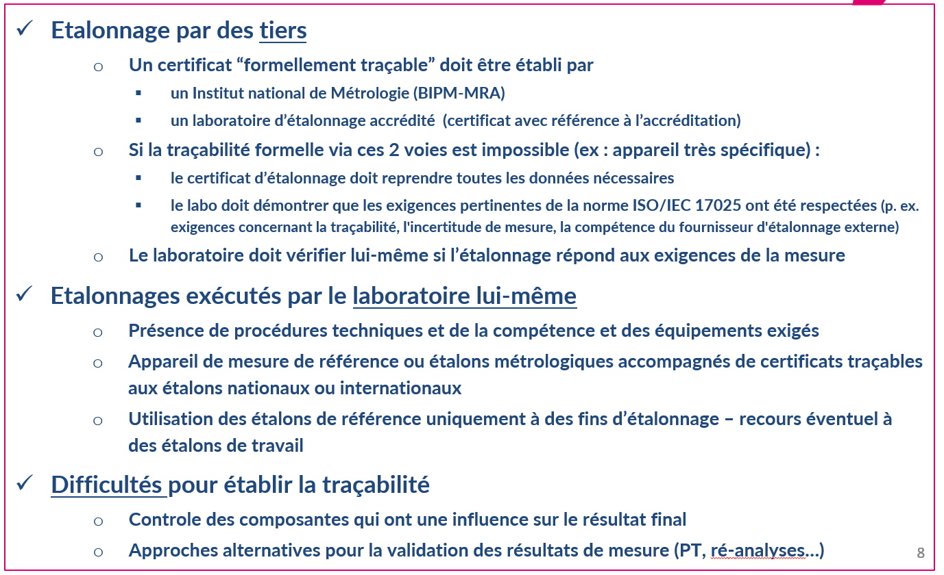
ISO15189: tiers ou in-house

Slide 28
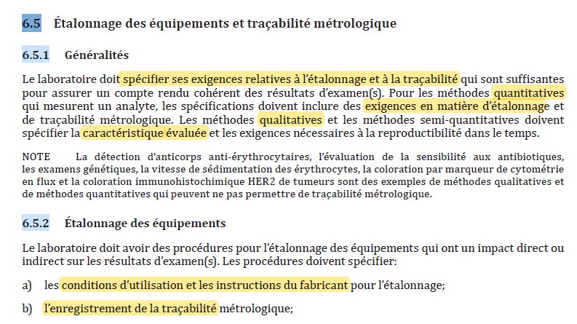
ISO15189

Slide 29
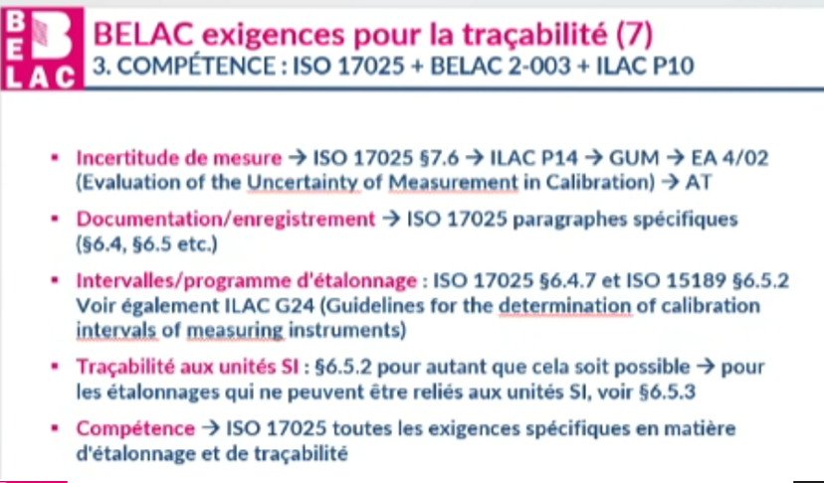
ISO15189: exigences de traçabilité

Slide 30
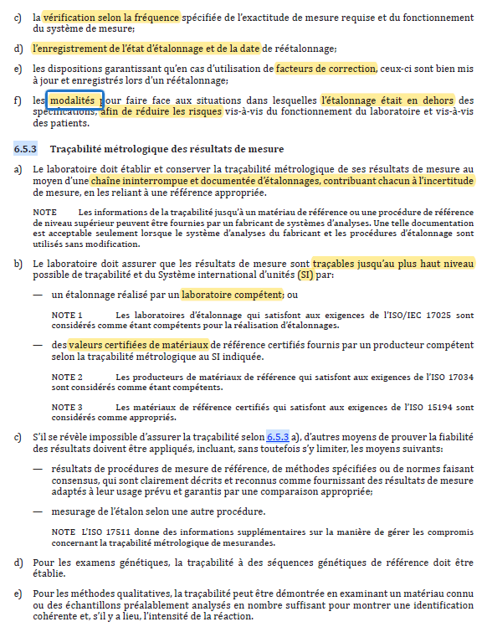
ISO15189

